Slide 1
Análise sinótica
27 a 29 de abril de 2013

Slide 2
Análise sinótica
Destaques do período
Imagens de satélite (IV, Vap e VIS)
Análises alta, média, baixa troposfera e superfície

Slide 3
Notícias do período
http://www.climatempo.com.br/noticias/
http://www.cptec.inpe.br/noticias/noticia/23676
Síntese sinótica: http://www.cptec.inpe.br/noticias/faces/noticias.jsp?idConsulta=&idQuadros=109
http://www.somarmeteorologia.com.br/central_de_noticias/

Slide 4
http://www.climatempo.com.br/noticias/150912/muita-chuva-e-natal-e-em-joao-pessoa/
Nuvens bastante carregadas se espalharam pelo litoral da Paraíba e do Rio Grande do Norte provocando muita chuva sobre as capitais Natal e João Pessoa. Entre 7 horas do domingo e 7 horas desta segunda-feira, o Instituto Nacional de Meteorologia registrou 57 mm de chuva sobre João Pessoa. A região de Natal acumulou 41 mm.
As áreas de instabilidade vão persistir no decorrer desta segunda-feira. A chuva vai continuar, podendo ser forte em alguns momentos. Por causa do tempo chuvoso, os aeroportos de Natal e deJoão Pessoa ficam com visibilidade prejudicada por volta das 7h, entre 1000 e 3000 metros.
A segunda quinzena de abril está sendo marcada por chuvas frequentes no litoral da Paraíba e do Rio Grande do Norte, mas mesmo assim, o mês de abril pode terminar com chuvas abaixo da média histórica. Segundo o Inmet, em 28 dias João Pessoa acumulou 210 mm, 33% abaixo da média de abril que é de 313 mm. Em Natal, no mesmo período, choveu aproximadamente 114 mm, 57% abaixo da média que é de quase 265 mm. A previsão é de mais chuva no decorrer da semana.

Slide 5
http://www.cptec.inpe.br/noticias/noticia/23676
Devido à combinação do calor e da alta umidade e ao padrão de ventos em níveis médios e altos da troposfera, há previsão de chuvas que podem ser localmente fortes hoje (26/04) e no final de semana, sobre parte das Regiões Norte e Centro-Oeste do país. A atuação da Zona de Convergência Intertropical provocará chuvas localmente forte hoje (26/04) e durante o fim de semana sobre o norte da Região Nordeste, especialmente no domingo (28/04). Ao longo da costa, entre BA e RN, ainda podem ocorrer períodos de chuva que em alguns pontos podem apresentar acumulados significativos devido aos ventos mais úmidos que vem do mar. Uma massa de ar seco persiste sobre o parte do Sul e Sudeste do país, garantindo dias ensolarados com poucas nuvens e temperaturas amenas hoje (26/04) e no final de semana. Ressaltamos que a nebulosidade aumenta no oeste da Região Sul no domingo (28/04) e há previsão de pancadas de chuvas isoladas no sul e sudoeste do RS.

Slide 6
http://www.somarmeteorologia.com.br/central_de_noticias/
Após duas semanas com tempo seco, uma frente fria finalmente trouxe chuva para o Sul do país. Segundo dados do Inmet (Instituto Nacional de Meteorologia), entre as 9h da manhã de domingo e as 7h desta segunda-feira, o acumulado chegou a 42mm em Caçapava do Sul (30% da média mensal), 30mm em São Luiz Gonzaga, cerca de 25mm em São Gabriel, Camaquã e Santiago e 20mm em Alegrete. Além das chuvas, ventou forte e as rajadas chegaram a 76km/h em Caçapava do Sul e passaram dos 50km/h em Canguçu. Por conta da maior nebulosidade, o frio da manhã diminuiu bastante no Estado gaúcho e somente a Serra ficou com valores entre 12 e 13ºC hoje. Na Capital Porto Alegre, a sensação é de tempo abafado desde a madrugada, com mínima de 20,6ºC às 5h. No decorrer desta segunda-feira a frente fria provoca chuvas generalizadas sobre o Rio Grande do Sul e também em pontos de Santa Catarina, sendo que no Estado gaúcho há potencial para temporais, com acumulados que superam 40mm em alguns municípios e rajadas de vento que podem chegar a 70km/h. Somente no norte de Santa Catarina e no Paraná, o dia será de tempo firme e predomínio de sol. E como os ventos sopram do quadrante norte, a tarde será abafada na maior parte da Região. Na terça-feira, a frente fria começa a se afastar para o oceano e o tempo volta a ficar firme na maior parte da Região. Somente em pontos entre a divisa do Rio Grande do Sul e Santa Catarina ainda há previsão de chuva, mas de forma muito mais fraca e isolada. No Paraná e sul do Rio Grande do Sul, dia com predomínio de sol entre poucas nuvens e baixa umidade relativa do ar no período da tarde. Além disso, volta a fazer frio durante a madrugada na maior parte da Região, mas a presença do sol ainda deixa o tempo abafado no período da tarde em boa parte do Sul do País. Segundo previsão da Somar, na quarta-feira áreas de instabilidade formadas entre a Argentina e o Uruguai voltam a provocar pancadas de chuva no sul do Rio Grande do Sul. Embora os volumes de chuva, de uma forma geral, sejam baixos, há o potencial para temporais em pontos isolados. Da metade norte do Rio Grande do Sul até o Paraná, há um aumento da nebulosidade, mas o sol e o tempo firme ainda prevalecem. Durante a madrugada, permanece a sensação de frio, mas as temperaturas já se elevam mais rapidamente durante o dia e faz calor no período da tarde na maior parte da Região. Na quinta-feira, segue a condição para pancadas de chuva na metade sul do Rio Grande do Sul, já com intensificação no potencial para temporais e ventos fortes. Nos demais pontos da Região, segue a condição de tempo firme. Na sexta-feira, as instabilidades avançam um pouco mais ao norte e atingem grande parte do Rio Grande do Sul. Apesar disso, o destaque continua sendo a fronteira com o Uruguai onde os volumes acumulados passam de 60mm. Somente a partir do sábado, as instabilidades avançam pela Região e passam a provocar chuva também sobre Santa Catarina e Paraná.

Slide 7
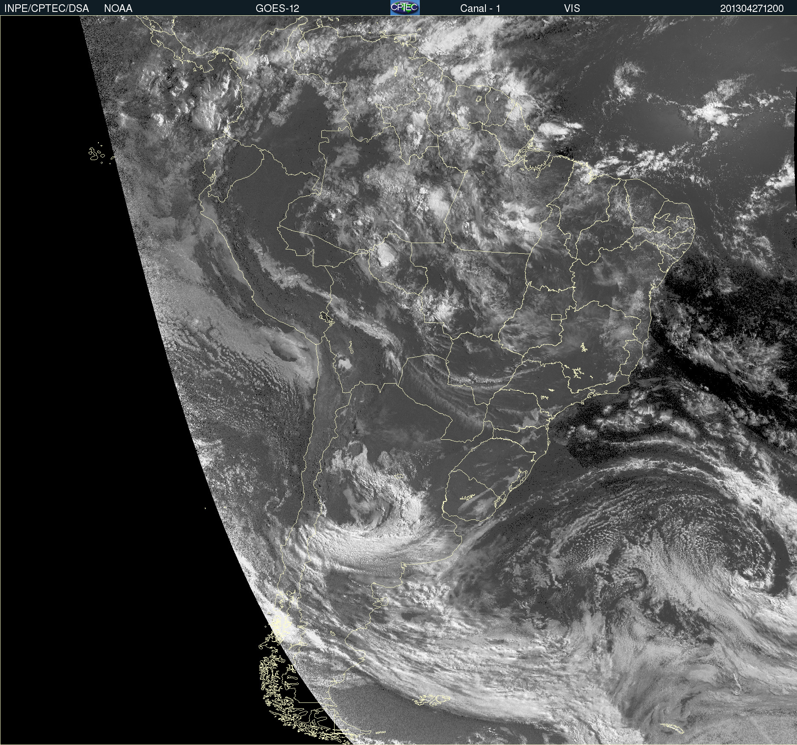
Satélite

Slide 8
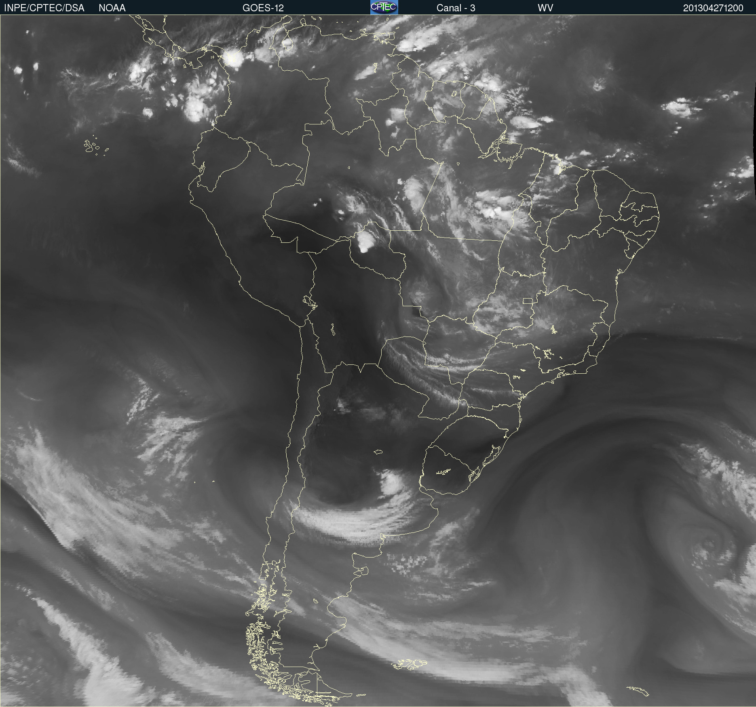

Slide 9
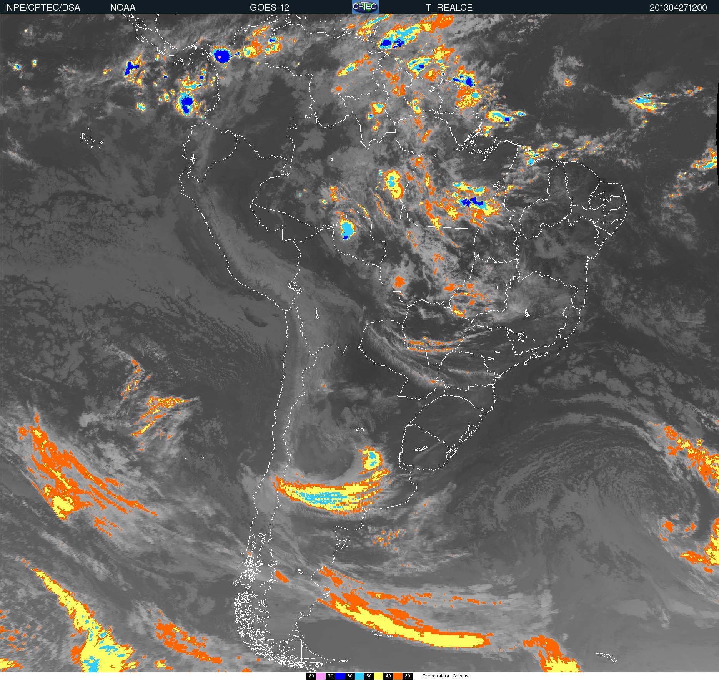

Slide 10
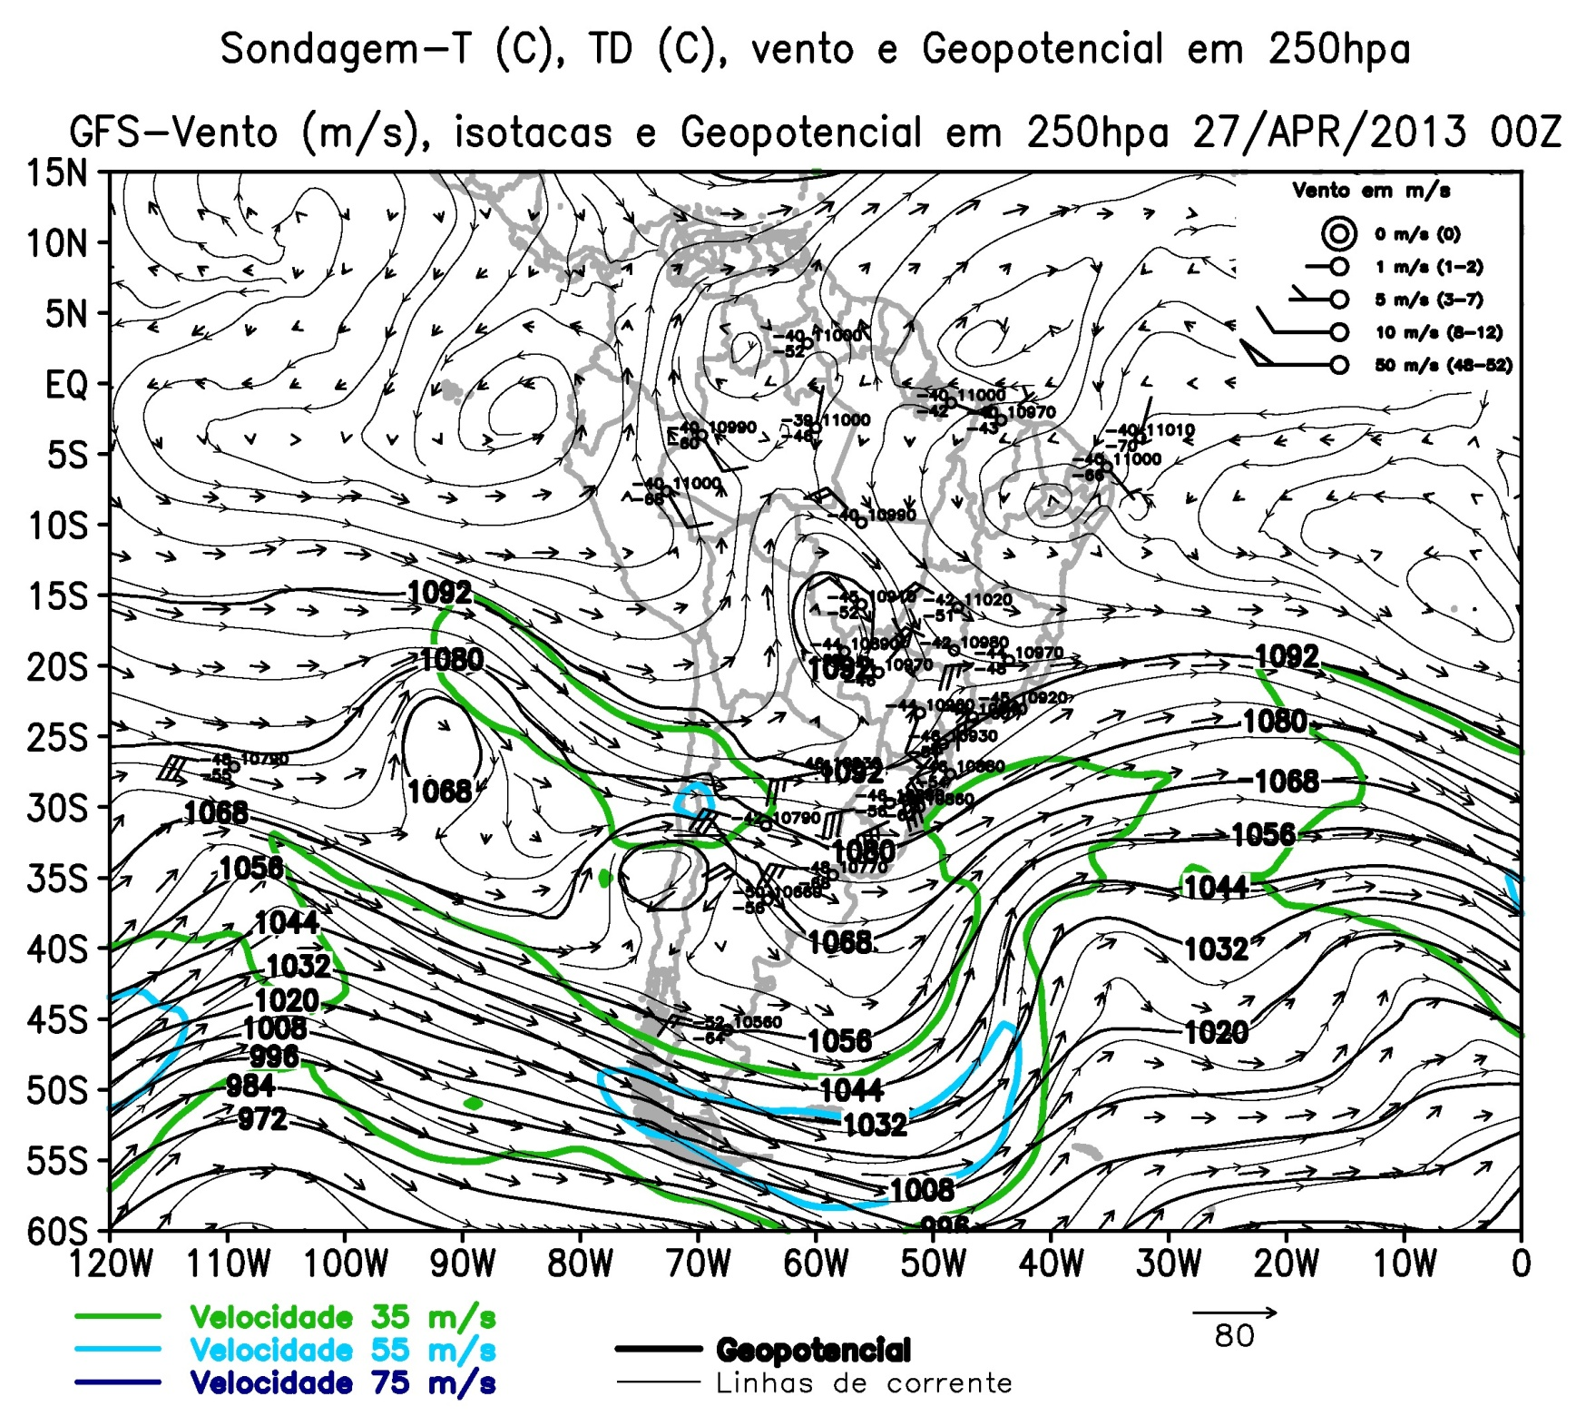

Slide 11
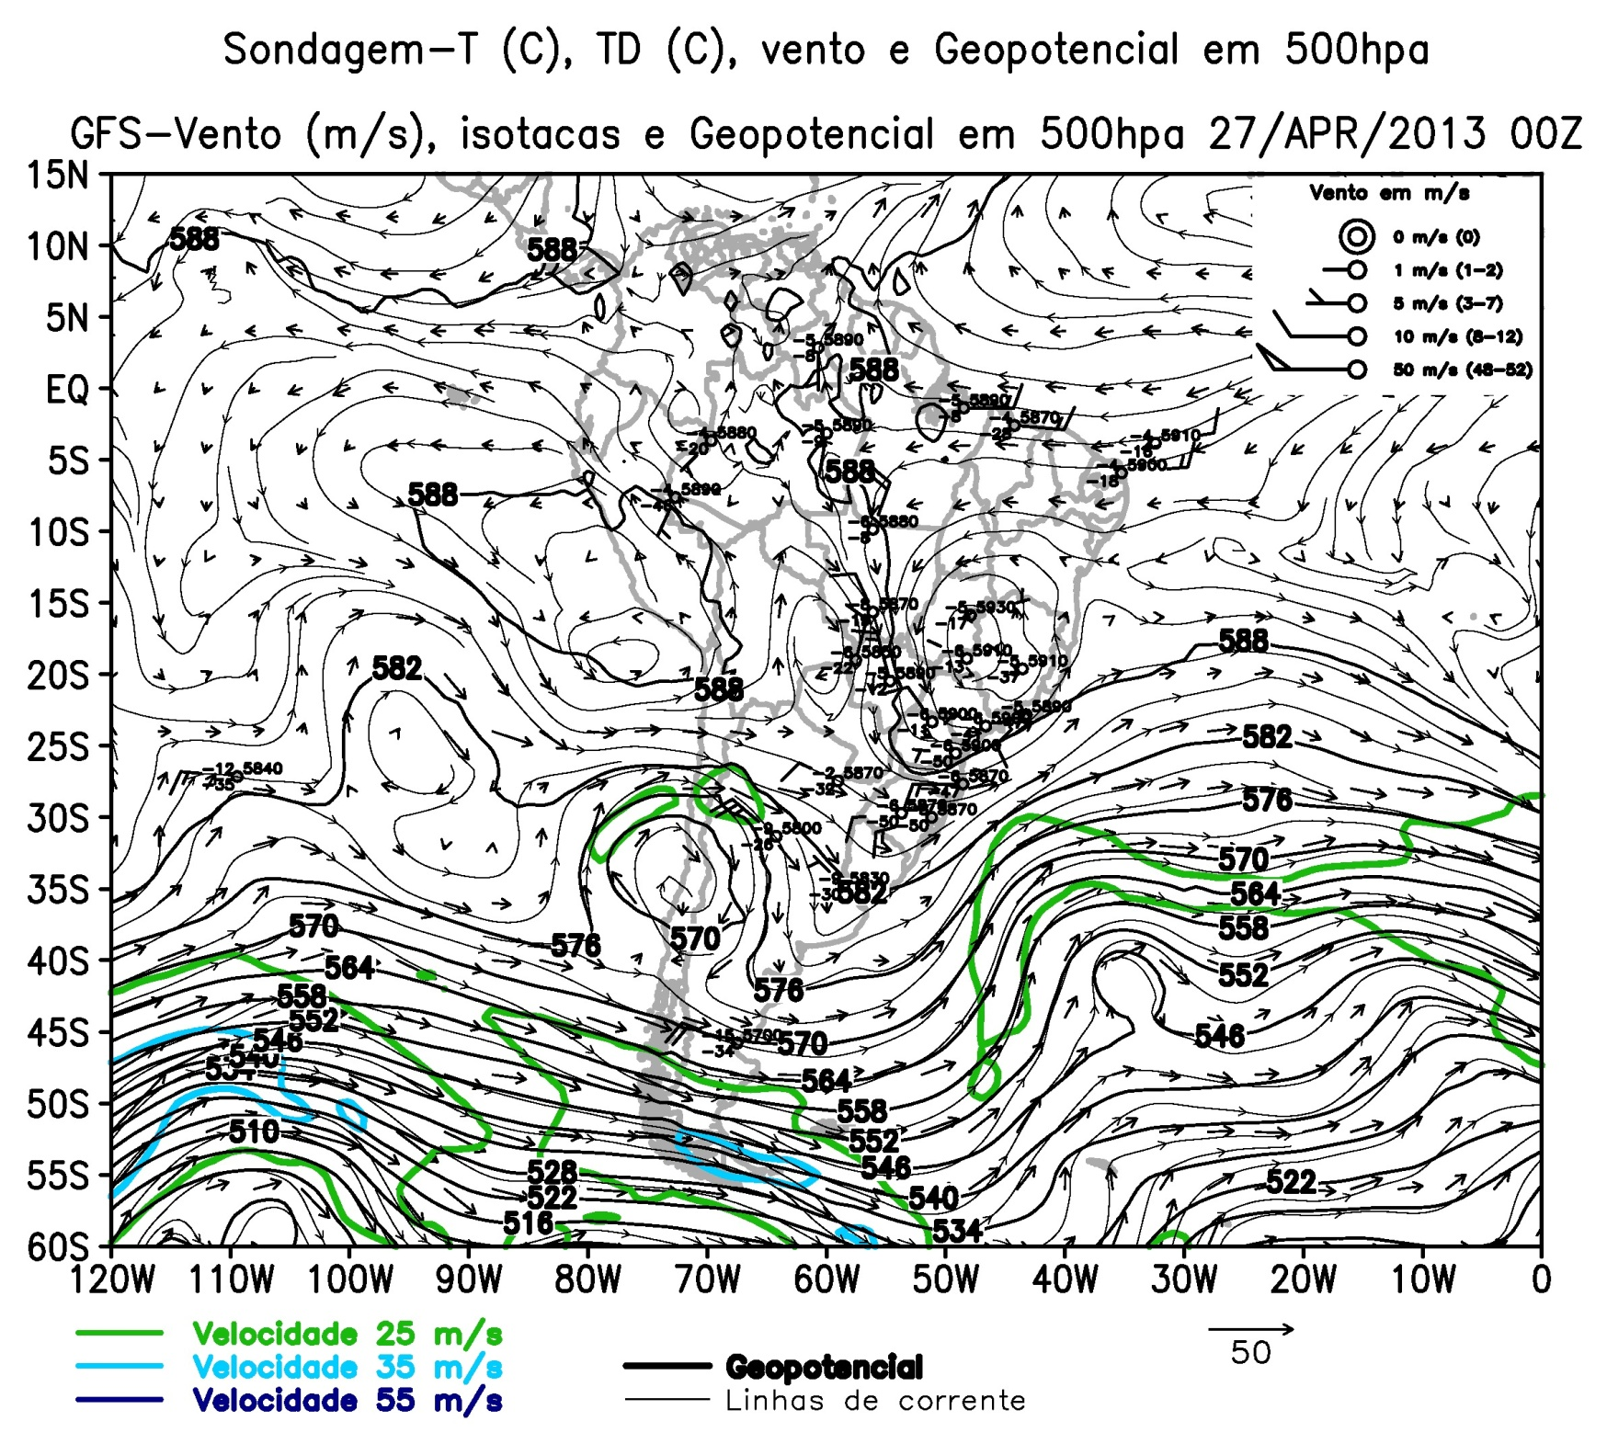

Slide 12
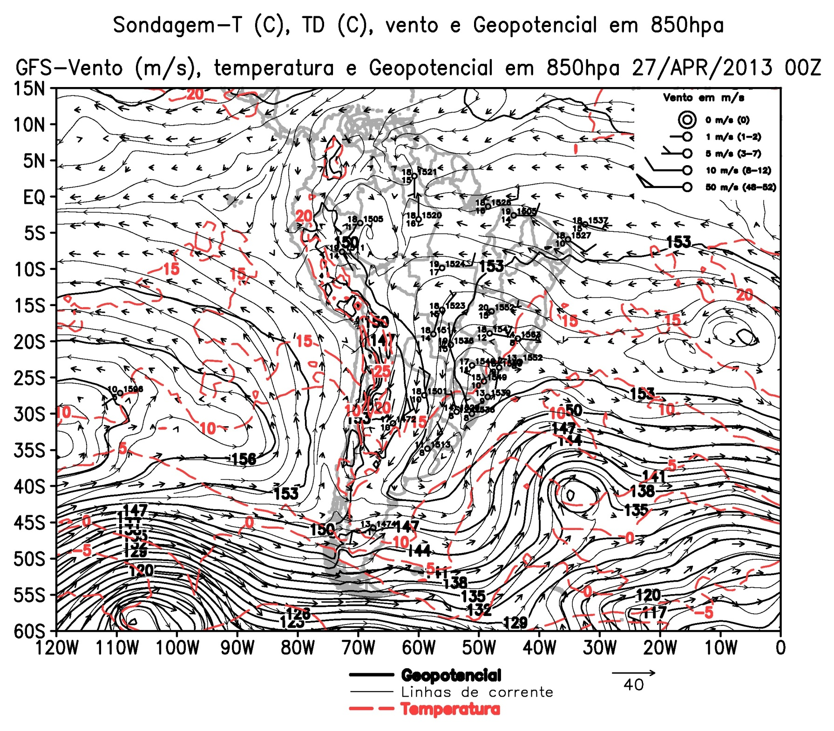

Slide 13
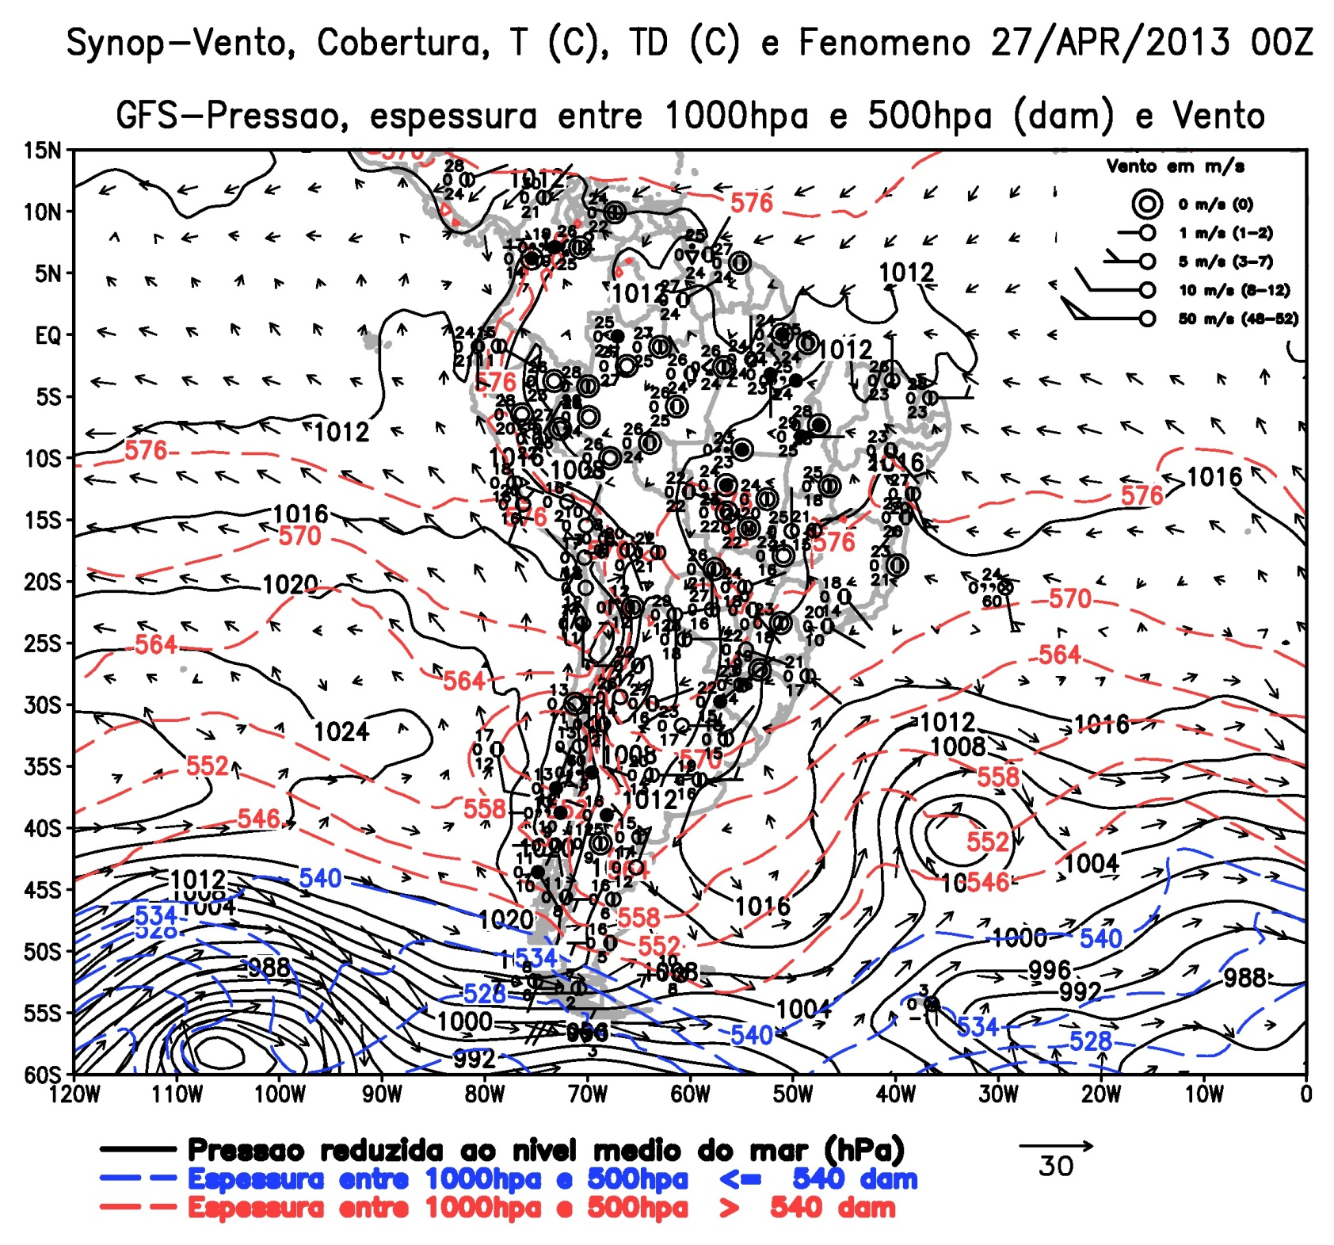

Slide 14
Satélite

Slide 15
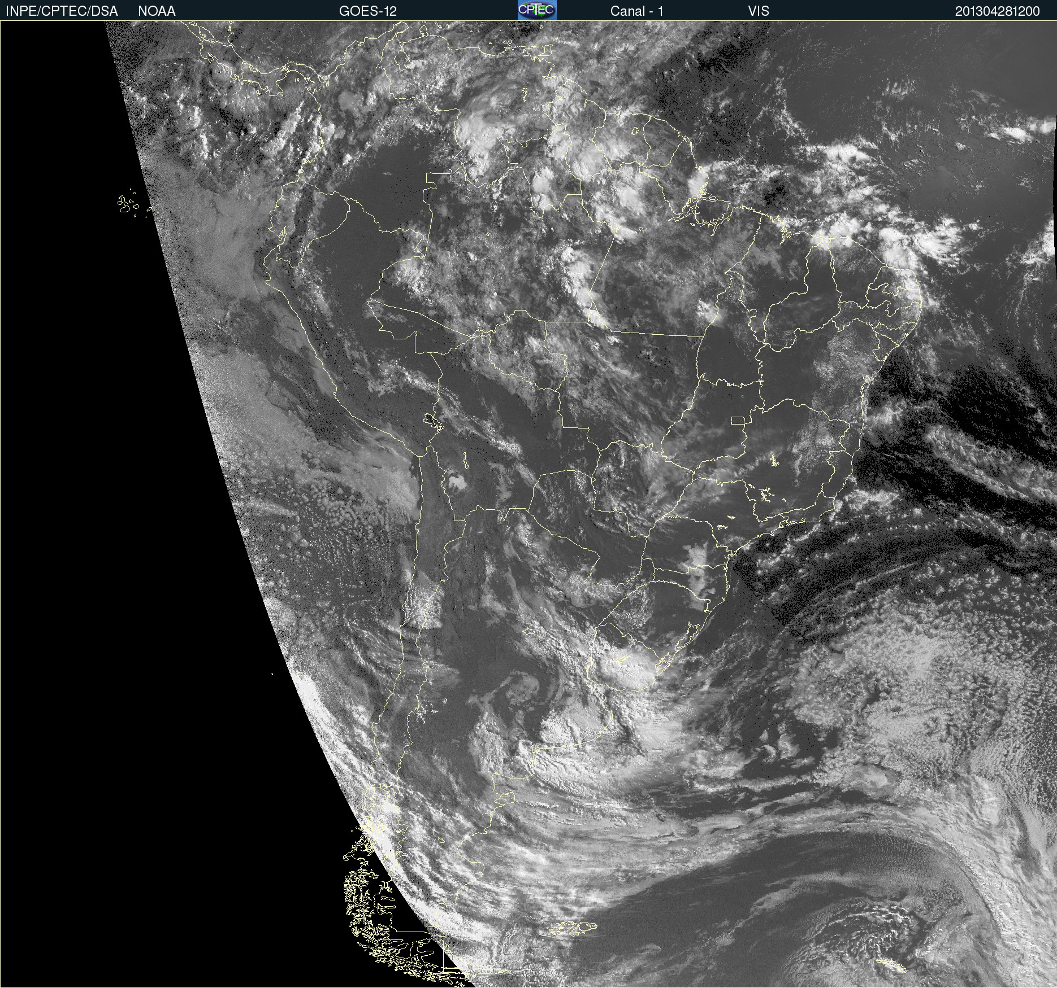

Slide 16
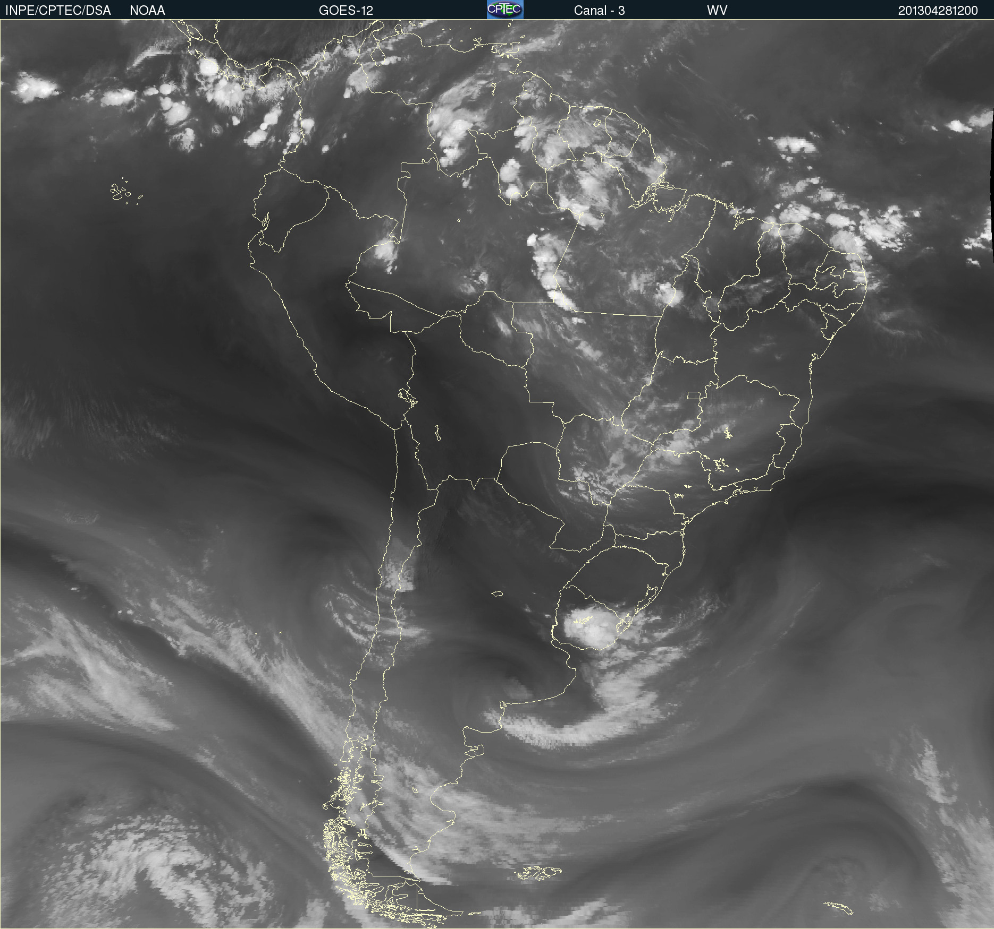

Slide 17
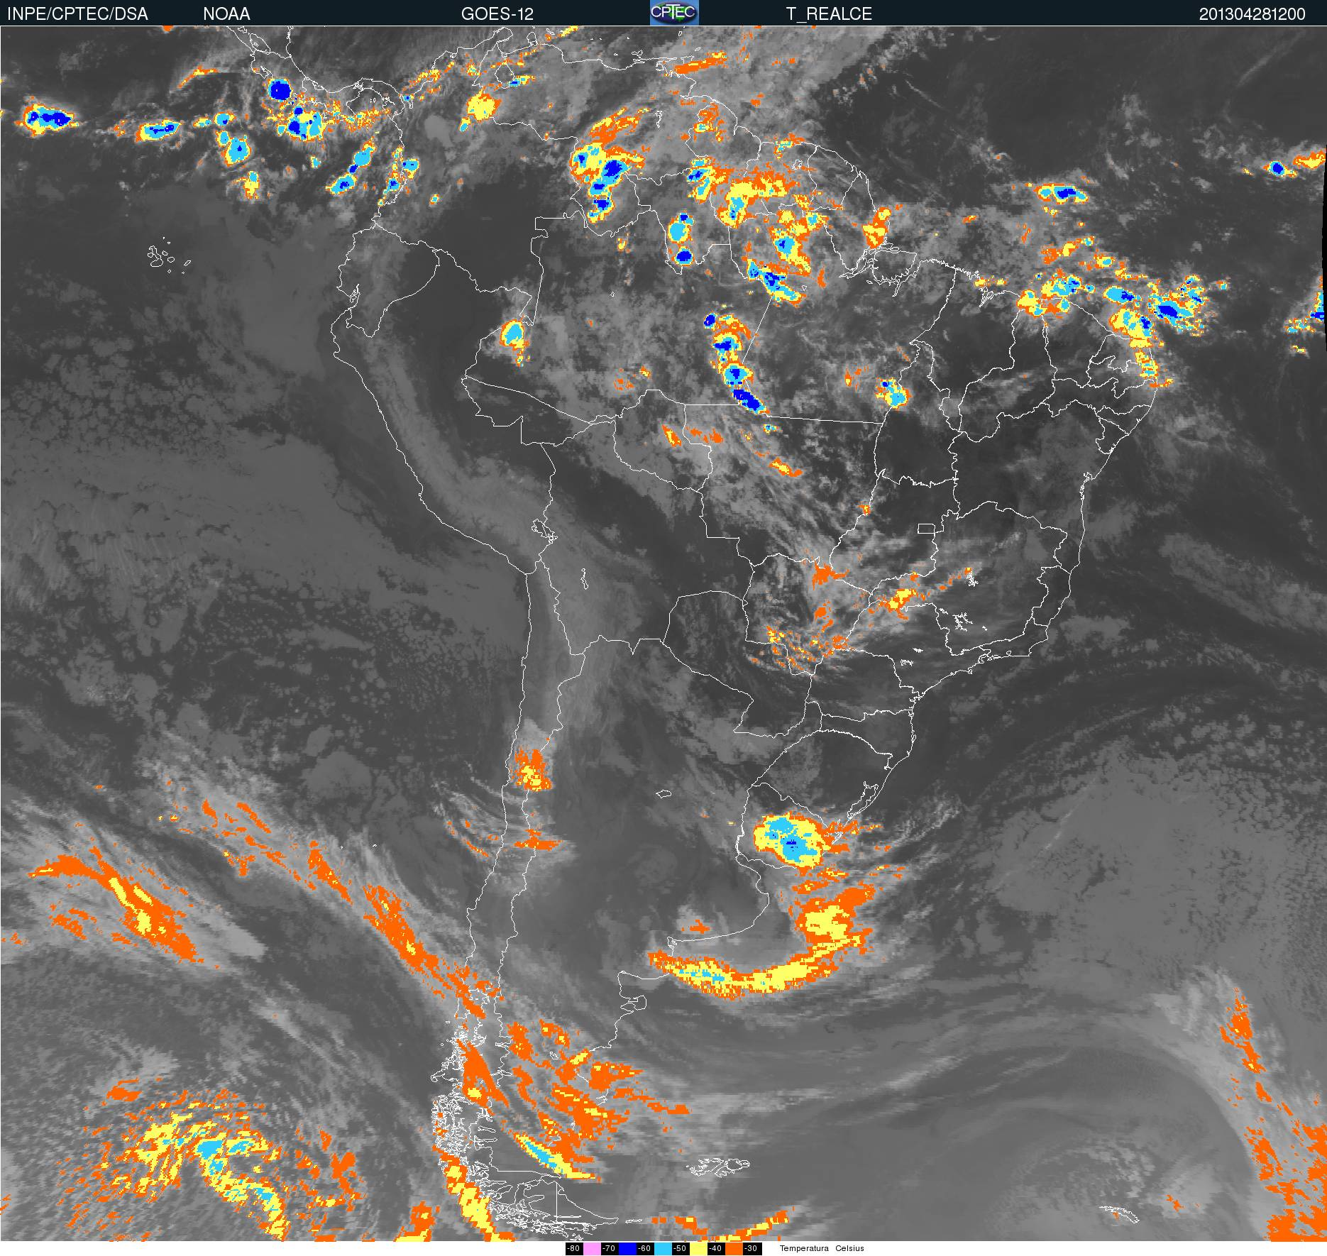

Slide 18
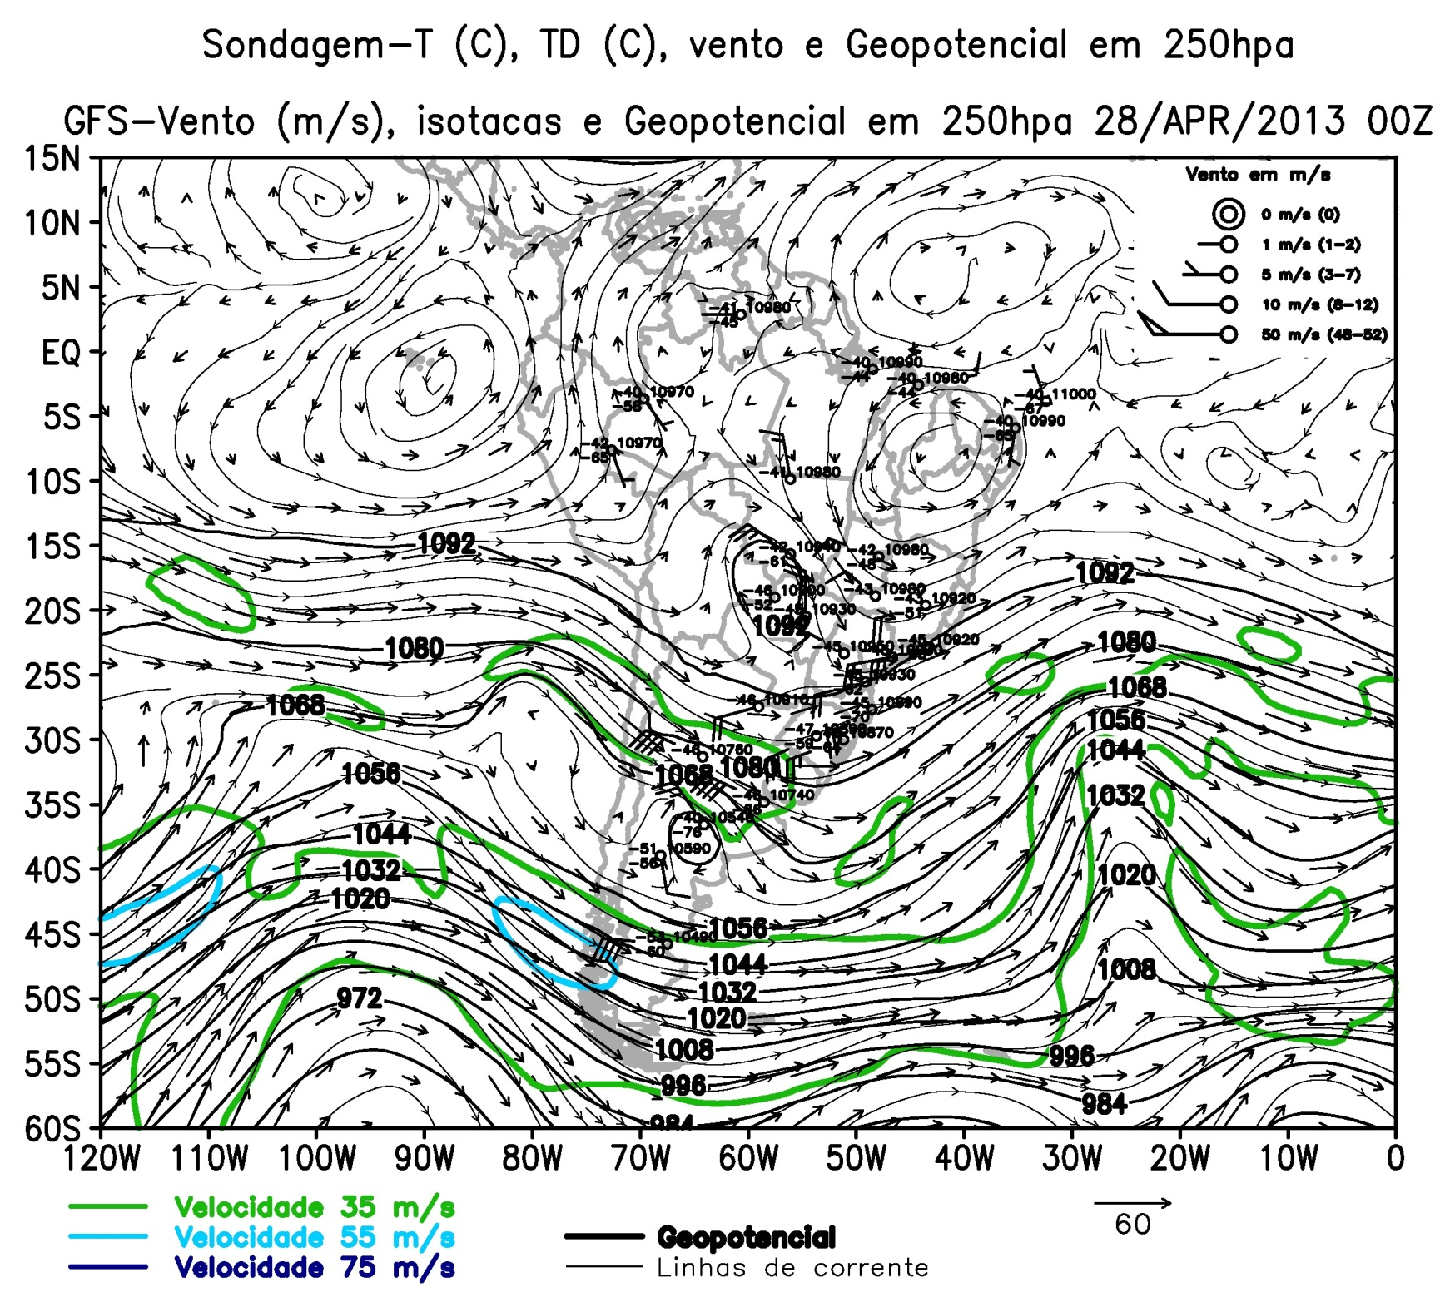

Slide 19
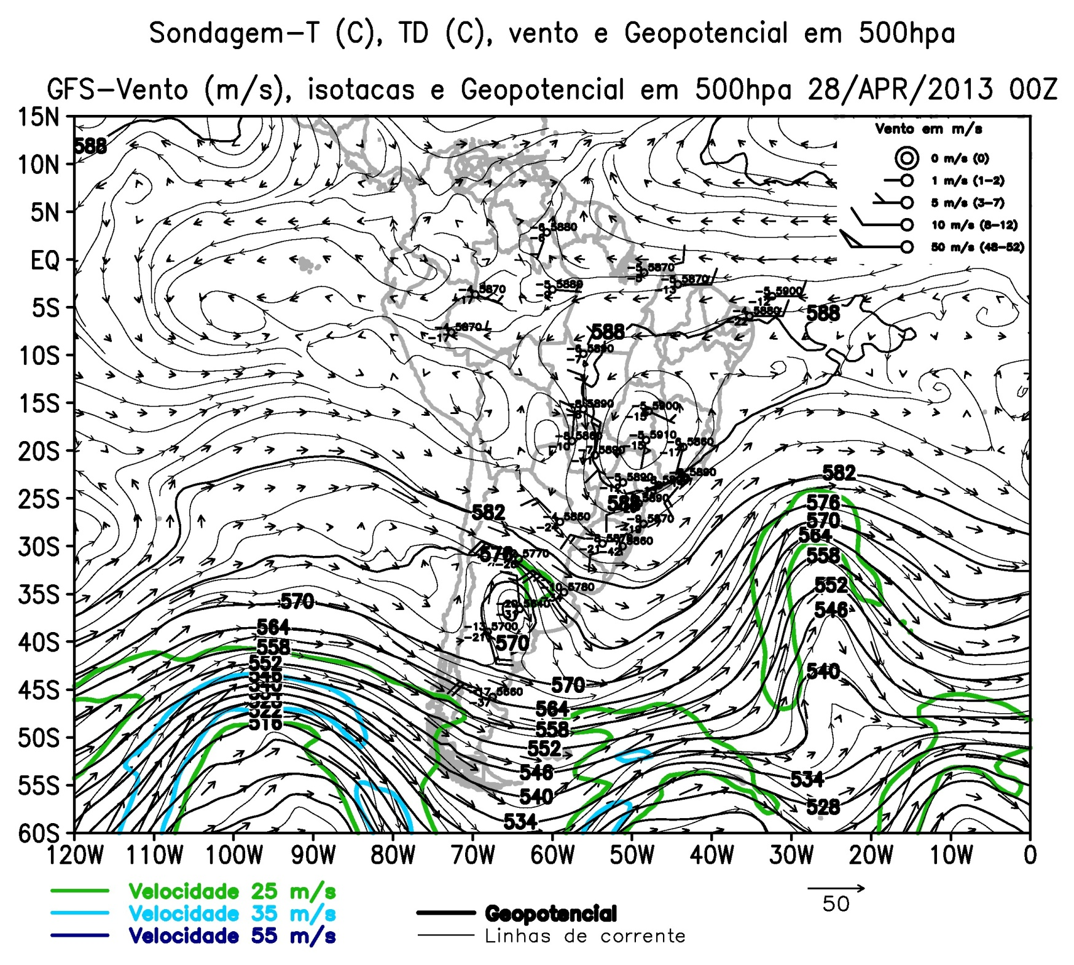

Slide 20
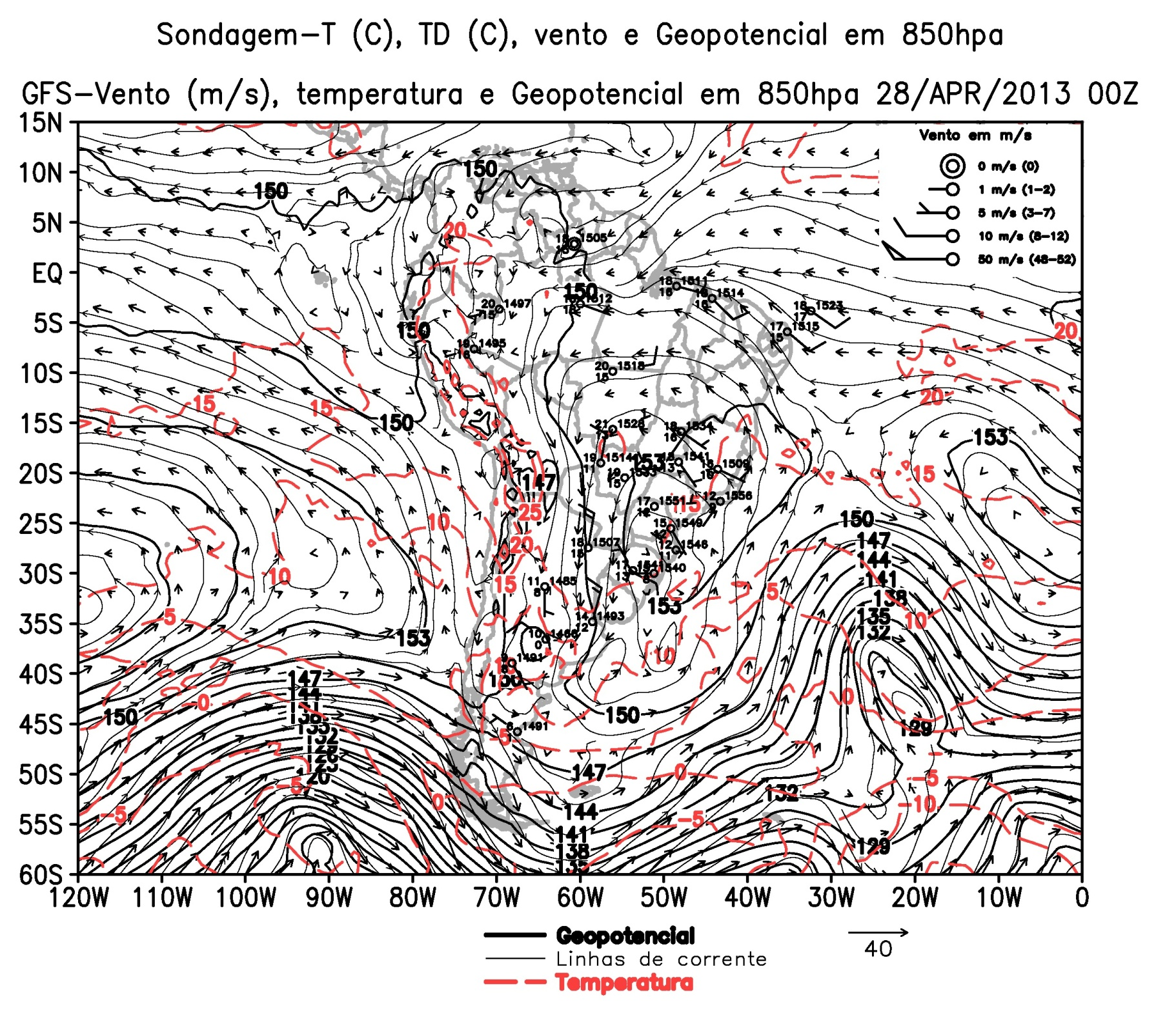

Slide 21
